Slide 1
第4章 软件设计

Slide 2
第4章 软件设计
4.1 软件设计的概念
4.2 面向过程的设计
4.3 面向对象的设计

Slide 3
4.1.1 软件设计的概念与设计质量
软件设计的定义
分析
编码
设计
测试
维护
定义
在[IEEE610.12-90]中，软件设计定义为软件系统或组件的架构、构件、接口和其他特性的定义过程及该过程的结果。
Notes:
我们在前面针对软件生命周期的学习中，已经了解到设计是基于需求分析与程序实现之间的一环。我们应该也知道了需求分析是为了了解软件要做什么，而设计的目的是为了说明软件要怎么做。那么应该从哪些方面去说明呢？IEEE对于软件设计给出了定义，这个定义告诉我们：要说清楚软件怎么做，那么我们就得定义清楚软件大的架构和框架是怎样、具体的构件与接口是什么样子、还有什么其他特性等。这就好比咱们修房子，现在到了出设计图纸的阶段了，我们得讲清楚房屋结构啥样、具体的房间和门窗在什么位置，以及有没有出于防盗考虑增加的建设内容？

Slide 4

软件设计
软件生命周期中的一个活动
进行软件编码的基础
软件需求分析被转化为软件的内部结构
是连接用户需求和软件技术的桥梁
软件设计
用户需求
软件技术
Notes:
作为软件生命周期中的一个活动，软件设计是连接用户需求和软件技术的桥梁，通过它，主要从软件外部视角提出的需求分析才能被转化为软件内部的结构，并且它还要指导后续的软件编码工作。

Slide 5
设计工程活动
软件架构设计（有时称为顶层设计）
描述软件的顶层架构和组织，划分不同的组件
软件详细设计
详细描述各组件以便能够编码实现
注意：
软件设计主要为分解设计D-design(Decomposition design)；
可以包括系列模式设计FP-design(Family Pattern design)；
分解设计：将软件映射为各组件
Notes:
可以把设计工程活动分为软件架构设计与软件详细设计两种，分别描述软件的概貌与细节。值得注意的地方是，软件设计大部分的工作为分解设计，也就是将软件映射为各组件；而系列模式设计，可以帮助我们提高相似组件的可复用性。

Slide 6
设计模型
模型输入
软件需求的数据模型、功能模型和行为模型
分类
数据设计
架构设计
接口设计
组件设计
Notes:
与需求分析阶段建立分析模型一样，设计阶段也需要建立设计模型。以需求分析阶段建立的数据模型、功能模型和行为模型为输入，设计阶段会建立数据、架构、接口和组件方面的设计模型。所以当你不知道如何描述软件怎么做的时候，你就从这四个方面去思考答案。

Slide 7
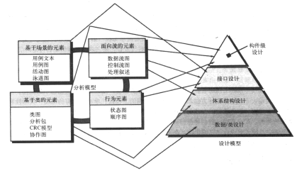
分析模型到设计模型的转化
基于场景的元素
面向流的元素
构件级
设计
用例文本
用例图
活动图
泳道图
数据流图
控制流图
处理叙述
接口设计
分析模型
基于类的元素
行为元素
体系结构设计
状态图
顺序图
类图
分析包
CRC模型
协作图
数据/类设计
设计模型
Notes:
部分分析模型所得到的结果与设计模型四部分的对应关系如图所示。一种分析模型的结果可能会对多个设计模型产生影响，比如类图中类的属性和类间关系对数据的设计、类的操作对构件级的设计都会产生非常大的影响。反过来，一个设计模型也有可能受到多个分析模型的影响，比如接口的设计会参考顺序图对象之间的消息交互，也会参考用例之间的关系类型。

Slide 8
好的设计应该具有如下三个特点
设计必须实现在分析模型中包含的所有明确要求，必须满足客户所期望的所有隐含要求；
设计必须对编码人员、测试人员及后续的维护人员是可读可理解的；
设计应提供该软件的完整视图，从实现的角度解决数据、功能及行为等各领域方面的问题
Notes:
一份好的设计方案，应该能够达成它的预期目标，也就是讲清楚软件要怎么做。具体而言，有如下三个特点：第一，正确的承上，也就是说正确传递分析模型的结果；第二，正确的启下，即是说对软件开发后续过程的进行是有帮助的，影响应该是正面的。第三，从实现的角度给软件一个完整的说明，通过设计方案能够准确的预期未来的产品形态。

Slide 9
设计质量属性
功能性
易用性
可靠性
性能
可支持性
包含三个属性：扩展性、适应性、可维护性
Notes:
设计的质量属性主要从软件的功能性、易用性、可靠性、性能和可支持性几方面去衡量。功能性，指的是软件的功能要完整，符合用户的预期。易用性，指的是软件要好用，界面对用户友好。可靠性，是指软件不易出错，运行稳定。性能，主要是指软件的吞吐率和响应时间等等，能运行而且运行流畅。可支持性，又包含三个属性：扩展性、适应性和可维护性。扩展性是指软件添加新的功能或升级已有功能是否方便；适应性是指软件适应新的环境、新的变化是否容易；可维护性是指程序代码是否易懂、软件维护期间的成本是否更小等等。这些设计的质量属性，就类似于人们建造房子，除了满足基本的住宿要求之外，还对生活品质提出了更高的要求，那么房屋的设计难度就会增加，设计的内容就会产生变化，需要考虑更多的问题。

Slide 10
设计指导原则
设计应该是一种架构
设计应该是模块化的
设计应该包含数据、体系结构、接口和组件各个方面
应该设计出系统所用的数据结构
应该设计出展现独立功能特性的各组件
应该设计出各组件与外部环境连接的各接口
设计由软件需求分析过程中获得信息驱动，采用可重复使用的方法导出
设计应该采用正确清楚的表示法
Notes:
这里还有一些设计的指导原则，可供大家在设计实践中参考。首先，设计方案要把软件的全貌勾勒出来，不能一开始就跳入细节。第二，把大框架分解为小模块，把复杂的大问题分解为小问题来解决。第三，设计的四个方面要记住，数据、体系结构、接口和组件。第四，注意导出的设计模块的可复用性。第五，设计结果要简单易懂，切忌追求复杂的画图技巧。

Slide 11
4.1.2 设计相关的八大概念
设计相关概念
抽象
体系结构
设计模式
模块化
信息隐藏
功能独立
精化
重构
Notes:
他们分别是，抽象、体系结构、设计模式、模块化、信息隐藏、功能独立、精化和重构。这些概念从字面上还是比较容易理解的，只有“信息隐藏”值得专门说一下，因为它同时也是一个信息安全领域的概念，与信息的保密性和完整性有关，而在软件工程里的信息隐藏，主要是指把细节信息隐藏在接口之后，大家不要混淆了。下面我们分别看看这八个概念。

Slide 12
概念1. 抽象
含义：
是“忽略具体的信息将不同事物看成相同事物的过程”
抽象机制：
参数化、规范化
规范化抽象
数据抽象：描述数据对象的冠名数据集合
过程抽象：具有明确和有限功能的指令序列
门
包含属性：门的类型、转动方向、开门机关、重量和尺寸等
开
一系列过程：走到门前，伸出手并抓住把手，转动把手并拉门，离开打开的门等
Notes:
抽象是指从不同的东西里找相同点，也就是透过现象看本质。在软件过程的抽象机制里，主要从数据和过程两个方面去做抽象分析，这样我们才能得到数据和模块。其实中国人的抽象思维应该是很好的，从画画就可以看出来，我们的传统国画都是抽象画，而西方流行的油画则更注重写实，所以西方一旦出了一个抽象派的画风就是大师，所以我们不要怀疑自己抽象万事万物的能力。比如开门这件事，我们可以把它抽象为“开”和“门”两个东西。开是一系列的动作过程，而门是一个静态的数据，由一些属性参数组成。

Slide 13
概念2. 体系结构
定义：软件的整体结构和这种结构为系统提供概念上完整性的方式
体系结构设计可以使用大量的一种或多种模型来表达
结构模型
框架模型
动态模型
过程模型
功能模型
Notes:
体系结构是一个总体上的概念，类似于房子的框架，但你可以从不同的方面去描述这个框架。比如，它总体有多高，有多少层？地基有多深？它的建筑材料是什么？它是否抗震？是不是商住一体？等等。类似的，软件的体系结构也可以用多种模型从不同角度来表达。

Slide 14
概念3. 设计模式
含义
在给定上下文环境中一类共同问题的共同解决方案
微观结构
实体模式
结构模式
行为模式
《设计模式：可复用面向对象软件的基础》
面向对象的设计中精选出23个设计模式
Notes:
设计模式，实际上是一种可复用的方案，它能够为一类相似的问题提供一种共同的解决方案，减少重复求解的工作量。那么这些问题可能包括：一个静态的实体如何设计，实体之间的结构关系如何设计，以及实体的行为如何设计。相应的就产生了：实体模式、结构模式和行为模式。关于设计模式有一本很好的参考书，叫做《设计模式：可复用面向对象软件的基础》。这本书精选了23个设计模式，可供大家参考。

Slide 15
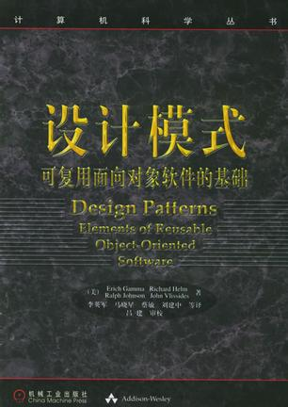




设计模式：可复用面向对象软件的基础
Erich Gamma
Richard Helm
John Vlissides
Ralph Johnson
Notes:
就是这本书，是由被称作四人帮的四个程序员写的。实际上设计模式也是一种抽象问题。他们最早是在Small Talk这种面向对象的编程语言里抽象出来的案例。但是这些模式仍然可以在JAVA、C++等面向对象的编程语言里得到应用。

Slide 16
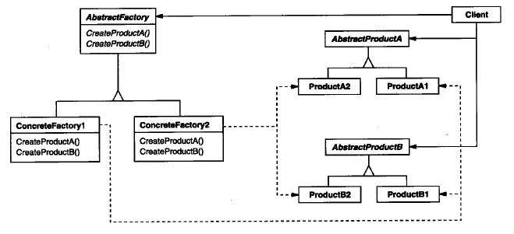
设计模式举例——抽象工厂
提供一个创建一系列相关或相互依赖对象的接口，而无需指定它们具体的类。
Notes:
这里我仅以抽象工厂作为一个设计模式来举例说明其作用。工厂1和工厂2都可以生产产品A和产品B，但生产的工艺流程是不同的。作为顾客来说，我想得到产品A或B，但我并不关心是由工厂1还是工厂2来生产这个产品，我只关心最终结果而不是过程。所以我们就可以采取如图所示的方案，用工厂接口和产品接口去屏蔽实现的细节。这样说，可能有些同学还是不理解它的好处，我再举个例子。将它用在游戏的设计开发当中来，可以实现运行时的实例化。你在打游戏的时候，特别是街机游戏，经常会遇到角色变换的问题。比如，著名的三国街机游戏，打到一半，我想换角色，从张飞换成关羽，这个是允许的。但是问题来了，他们的手脚出招和绝招效果都是不一样的，我在编程序的时候并不能预料到玩家需要哪一个角色，如何更有效的编程？所以只能在运行时把具体的任务给实例化，那么就需要在编写程序时进行抽象，有利于游戏的实时角色变换。这里角色就类似于工厂，而出招就类似于产品。类似的例子，还有我们对手机应用的换肤问题等。

Slide 17
概念4. 模块化
含义
软件被划分为命名和功能相对独立的多个组件（通常称为模块），通过这些组件的集成来满足问题的需求
软件的模块性
程序可被智能管理的单一属性
模块化的理论依据
基于人类解决问题的观测数据
Notes:
模块化，指的是将软件划分成为多个不同的组件来实现和管理。听起来很简单，可是这些模块也不能随意的切分，要考虑让他们尽量的相对独立；而且也不能够无限度的划分下去，并不是模块分的越细越好。关于模块化的理论依据是基于人类解决问题的观测数据。

Slide 18
模块化和软件成本
问题：如何确定最小代价区间M ？？
Notes:
如图所示，随着模块个数的增多，模块的成本在不断的降低，而模块之间的集成成本则在不断的升高。你可以理解为，模块划分的越细，单个模块所需要的代码行数就越少，但调度这些模块所需的代码就越来越多。在模块个数较少时，模块成本的降低对总成本的影响较大，而当模块个数足够多时，模块集成的成本对总成本的影响较大，所以，模块的个数会存在一个最合理的最小代价区间，既不能太多也不能太少，那么这个代价最小的区间如何去确定呢？这个问题留给同学们思考。

Slide 19
模块化设计标准
模块化的分解性
模块化的组合性
模块化的可理解性
模块化的连续性
模块化的保护
可分解为子问题
组装可重用的组件
可作为独立单元理解
需求小变化只影响单个模块
模块内异常只影响自身
Notes:
模块化的设计标准主要有五条。其中连续性指的是，对于小的需求变化，只影响单个的模块。因为你功能分解的方案很好，单个模块实现相对独立的功能，因此不会对其他模块产生影响，你的设计方案就可以得到连续的执行。模块化的保护指的是，模块内部出现的一些异常只影响该模块自身，不牵一发而动全身，从而保护了其他的模块不受影响。

Slide 20
概念5. 信息隐藏
模块化基本问题
如何分解软件系统以达最佳的模块划分
信息隐藏原则
模块应该具有彼此相互隐藏的特性
即：模块定义和设计时应当保证模块内的信息（过程和数据）不可以被不需要这些信息的其他模块访问
特点
抽象有助于定义构成软件的过程（或信息）实体。
信息隐藏原则定义和隐藏了模块内的过程细节和模块内的本地数据结构。
Notes:
信息隐藏的原则是指，模块定义和设计时应该保证模块内的信息不可以被不需要这些信息的其他模块访问。模块与模块之间应该彼此相互隐藏内部信息，就像一个一个的黑盒，我知道我需要从哪个黑盒里拿到什么，但是我并不知道黑盒里的细节。这也是为了解决如何进行模块化的问题，因为一旦实现了信息隐藏，减少了透明调用，那么模块内部的功能显然就相对独立了。

Slide 21
概念6. 功能独立
含义
每个模块只负责需求中特定的子功能，并且从程序结构的其他部分看，该模块具有简单的接口
好处
易于开发：功能被划分，接口被简化
易于维护（和测试）：次生影响有限，错误传递减少，模块重用
定性衡量标准
内聚性：模块的功能相对强度
耦合性：模块之间的相互依赖程度
模块独立性强 = 高内聚低耦合
Notes:
功能的独立性是指，把需求里面的某些子功能交给某一个模块来完成，而不是由多个模块来协同完成，当然如果其他程序结构需要，它要留出简单的交互接口。这样做的好处是，模块的开发相对独立从而可以更好的并行进行，接口被简化，模块的可重用性也更好。功能独立性的定性衡量标准有两个，一是内聚性，它是指模块内部的功能相对的强度，二是耦合性，它指的是模块之间的相互依赖程度。模块独立性强，意味着内聚性要高，而耦合性要低。

Slide 22
概念7. 精化
含义
逐步求精的过程
与抽象的关系
抽象使设计师确定过程和数据，但不局限于底层细节
精化有助于设计者在设计过程中揭示底层细节
Notes:
精化就是逐步求精的过程，它与抽象的概念相反。抽象是不拘泥于底层的细节，提炼出相同的过程和数据；而精化是让设计者在设计过程中逐步揭示底层的细节。这也是在设计过程中经常采用的从粗到精逐层深入的做法。所以我们会先进行总体设计，再开始详细设计。

Slide 23
概念8. 重构
含义
不改变组件功能和行为条件下，简化组件设计（或代码）的一种重组技术
方法
检查现有设计的冗余情况、未使用的设计元素、无效或不必要的算法、较差的构建方式或不恰当的数据结构，或任何其他可被更改从而优化设计的问题
Notes:
重构是指，保持组件现有的功能和行为不变，但将组件的设计或者代码进行改变。那为什么要做这种变化呢？主要原因是为了优化设计，比如，减少现有设计的冗余、无效算法或不恰当的数据结构等等。它与功能性无关，但能够提高程序后期的可维护性。

Slide 24
4.1.3 设计技术概要
数据设计
架构设计
接口设计
组件设计
Notes:
大家还有印象是哪四类设计技术吗？第一类是数据设计，数据是软件要操纵和维护的信息对象，没有了数据，软件的运行将没有意义。第二类是架构设计，就像房子的框架结构设计一样，表明软件的总体结构。第三类是接口设计，不同的组件之间一定要有适配的插头和插座，而且接口连接了系统不同的组成部分。第四是组件设计，它也是最重要的，因为功能的实现主要在组件内部完成。

Slide 25
设计技术之一：数据设计
含义
数据设计（有时也被称为数据架构）构建高层抽象（客户/用户的数据视图）的数据模型、信息模型
相关概念
数据建模
数据结构
数据库
数据仓库
数据字典、E-R图、类图
计算机存储、组织数据的方式
按照数据结构来组织、存储和管理数据的仓库
Notes:
数据的设计用于构建高层抽象的数据模型和信息模型。涉及到的一些概念有，用数据字典、ER图和类图来建立数据的模型，数据结构是计算机存储和组织数据的方式，数据库是基于数据结构来组织存储和管理数据，而数据仓库是更大规模的特殊组织的数据库，能更有利于信息的分析与挖掘。在设计阶段我们主要用到的还是数据模型、数据结构与数据库。

Slide 26
组件级别的数据设计
设计原则
应用于功能和行为系统分析的原则也应适用于数据设计
所有的数据结构及其对应的操作都应该确定
建立数据字典并在数据定义和程序设计中应用
低层次的数据设计应该推迟到设计的后期过程
数据结构的表示应该只对直接使用数据结构中数据的模块可见
开发有用的数据结构及其对应操作的程序库
软件设计和编程语言应该支持抽象数据类型的定义与实现
Notes:
组件级别的数据设计原则，大家可以看一下，因为程序使用到的数据不仅仅来自于数据库，在程序的模块内部也会有局部的数据结构，这些结构不是持久化的数据，它只存在于运行时的内存当中，但是对于功能的实现也有着不可或缺的作用。数据的设计在组件级别也有体现。

Slide 27
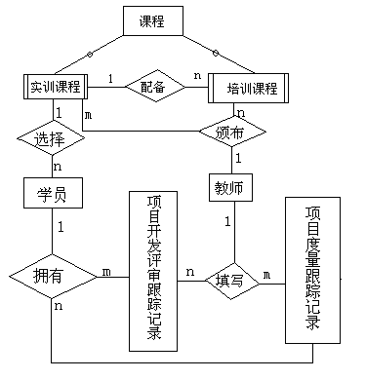
概念数据模型
Notes:
数据模型的设计也是从粗到精，从抽象到具体的。比如，概念数据模型属于高层的抽象模型，它可以由ER图来表示，这里只是对实体以及实体之间的关系进行了说明。

Slide 28
物理数据模型
0..*
1..*
1
1
0..1
1
Notes:
而低层的具体的物理数据模型，则需要结合具体的数据库与数据结构来定义，这里就会给出属性字段、主键、重数等信息。同一个概念数据模型，对于不同的编程语言或不同的数据库来说，对应的物理数据模型也可能不同。

Slide 29
设计技术之二：体系结构设计
系统需要执行的函数功能组件集（如数据库、计算模块）
组件之间通信、协同和合作的连接器
组件集成构成系统的约束
设计人员通过分析系统组成部分的已知特性，理解其整体特性的语义模型分析
Notes:
体系结构设计包含的内容包括：系统需要执行的函数功能组件集（比如数据库有哪些表、程序有哪些类），组件之间通信、协同和合作的连接器（比如如何让一个类从数据库里获取数据），组件集成构成系统的约束（比如集成之后不同层次的类能否随意访问），以及整体特性的语义模型分析。我们经常会基于一些成熟的体系结构框架来搭建自己的体系结构。

Slide 30
风格和模式简要分类 - 数据中心架构
数据库系统；超文本系统；黑板系统
Notes:
如：以数据为中心的架构，在这个架构里，数据存储是整个应用程序的中心，所有的客户端软件相互之间没有交互，只能通过与数据存储交互来实现信息的共享。常见的数据中心架构的应用软件包括，简单数据库应用、超文本系统、黑板系统，以及现在很常用的在线协同文档处理等等。

Slide 31
风格和模式简要分类 - 数据流体系架构
图像处理；音视频处理
程序编译
Notes:
数据流体系架构，包括管道和过滤器、批处理序列两类。前一种类型中，过滤器通过管道相互连接，管道的输入是前一个过滤器的输出，管道的输出是后一个过滤器的输入，通过过滤器对数据的加工实现程序的功能。典型的例子有，图像处理、音视频处理等软件。而批处理序列的特点是，过滤器严格按照预定的时间顺序从前往后执行。典型的例子是程序的编译器。

Slide 32
风格和模式简要分类 - 调用和返回架构
主程序/子程序；分层
Notes:
调用和返回架构是类似于树形的结构。整个程序从根模块开始，通过调用其子模块，而子模块再去调用其下级模块，并分别向上返回结果，来实现程序功能。典型的例子包括，“主程序/子程序”模式（这是我们学语言最早遇到的结构），还有一些分层调用的程序等。

Slide 33
风格和模式简要分类 - 层次架构
操作系统
Notes:
层次架构，将软件从外到内，分为了很多层。最里面的是核心层，最外面的是用户接口层。用户对软件的要求，最终会从外到内的实现，并从内到外的返回结果。这种多层包裹式的层次架构典型的例子，就是操作系统，如果学过操作系统这门课的同学，应该对这种结构有印象。

Slide 34
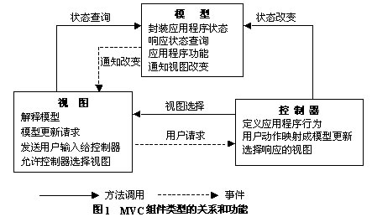
风格和模式简要分类 - 面向对象架构
MVC架构
系统组件封装数据和处理该数据的操作。
组件之间的通信和协作通过消息传递实现 。
Notes:
面向对象的软件架构，越来越多的应用于近代软件工程实践当中。最典型的面向对象架构就是MVC的架构，它由模型（MODEL）、视图（VIEW）和控制器（CONTROLLER）组成。模型用于管理数据对象，视图用于界面表示，控制器用于响应视图请求并更新模型与视图。此外，很多软件框架都借鉴了MVC的思想。面向对象的架构中，系统组件封装数据和处理该数据的操作，组件之间的通信和协作通过消息传递来实现。

Slide 35
体系结构组织与细化
两个基本问题
控制结构
在架构内部如何实现管理控制？是否有不同的控制架构存在？
数据传递
组件之间如何进行数据传递？数据流是否连续，或者传递给系统的数据对象是否零散？
Notes:
光有别人的成熟的体系结构框架用还不行，你自己的体系结构的组织与细化，还面临两个基本问题，一是在架构内部如何实现管理控制？二是在组件之间如何进行数据传递？这是你在进行具体的软件架构设计时需要解决的具体问题。

Slide 36
部署设计
以部署环境创建开始，在整个生命周期阶段中处于逻辑设计和技术需求阶段
部署环境包含整个解决方案的逻辑架构和服务质量（QoS）需求
部署架构设计是一个反复迭代的过程，通常需要多次查看QoS要求和多次检查先前的设计，需要考虑了服务质量QoS需求的相互关系，平衡取舍相关问题成本以实现最佳解决方案，最终满足项目的业务目标
Notes:
部署设计也属于体系架构设计的内容。它需要全盘考虑先前设计方案与QoS需求，平衡取舍相关问题成本，以实现最佳解决方案。提前考虑软件的部署，也有助于提早发现环境对软件带来的约束，从而在设计阶段考虑相应的解决办法。

Slide 37
部署设计输出
部署架构
实施规范
实施计划
迁移计划
安装计划
用户管理计划
测试计划
滚动淘汰计划
灾难恢复计划
操作计划（运行书）
培训计划
Notes:
部署设计的输出包含部署架构、实施规范与实施计划三大部分。

Slide 38
部署设计方法
一般方法
估计处理器需求
估计安全传输的处理器需求
可用性和可扩展性的复制服务
设计分析
识别瓶颈
优化资源
管理风险
Notes:
部署设计会初步估计处理器需求、可用性、可扩展性等问题，并分析可能存在的瓶颈，从而优化资源，并对风险进行有效管理。

Slide 39
设计技术之三：接口设计（含界面设计）
高效用户界面设计有三条重要原则：
允许用户操作控制（用户为中心）
减少用户记忆负担
保持界面一致
环境分析确定了用户接口操作的物理结构和社会结构
推荐读物
《交互设计——超越人机交互》，电子工业出版社
《设计心理学》，唐纳德﹒A﹒诺曼
《情感化设计》，唐纳德·A·诺曼
《可用性工程》，尼尔森
Notes:
接口设计其实包含内部接口的设计与外部接口的设计两个方面。内部接口的设计主要是指内部模块之间进行通信的接口设计，一般会作为架构设计或组件设计的一部分同时进行；而外部接口包括人机接口以及系统与外部系统的接口。那么我们这里主要提一下界面设计，也就是我们常说的GUI。高效的用户界面设计有三条重要的原则，其中最重要的一条就是，允许用户操作控制，以用户为中心。比如有的做得不好的软件会在用户开始了一项耗时任务时停止响应，让用户感觉对软件失去了控制，可以用多线程的方法提高用户体验。对界面设计感兴趣的同学，我们推荐可以读一读以下一些参考书籍，我们在这门课程里就不做重点讲解了。

Slide 40
设计技术之四：组件设计
面向过程的组件设计
面向对象的组件设计
函数与模块的设计
类与操作的设计
Notes:
组件设计是软件设计里的重头戏，分为面向过程与面向对象两种方法。面向过程的组件设计主要是指函数与模块等的设计内容，而面向对象的组件设计主要是指类与操作等的设计内容，那么具体的组件设计技术，我们会在后续的内容里做进一步的详细讲解。

Slide 41
第4章 软件设计
4.1 软件设计的概念
4.2 面向过程的设计
4.3 面向对象的设计

Slide 42
4.2.1 面向过程的总体设计
结构化的总体设计方法
首先研究、分析和审查数据流图。 从软件的需求规格说明中弄清数据流加工的过程，对于发现的问题及时解决。
然后根据数据流图决定问题的类型。数据处理问题典型的类型有两种：变换型和事务型。针对两种不同的类型分别进行分析处理。
由数据流图推导出系统的初始结构图。
利用一些启发式原则来改进系统的初始结构图，直到得到符合要求的结构图为止。
修改和补充数据词典。
系统结构图

Slide 43
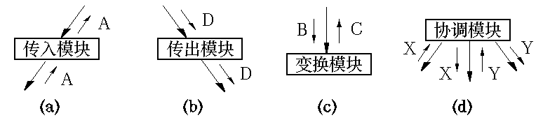
在系统结构图中的模块
传入模块 ─ 从下属模块取得数据，经过某些处理，再将其传送给上级模块。它传送的数据流叫做逻辑输入数据流。

Slide 44
在系统结构图中的模块
传出模块 ─ 从上级模块获得数据，进行某些处理，再将其传送给下属模块。它传送的数据流叫做逻辑输出数据流。

Slide 45
在系统结构图中的模块
变换模块 ─ 它从上级模块取得数据，进行特定的处理，转换成其它形式，再传送回上级模块。它加工的数据流叫做变换数据流。

Slide 46
在系统结构图中的模块
协调模块 ─ 对所有下属模块进行协调和管理的模块。

Slide 47
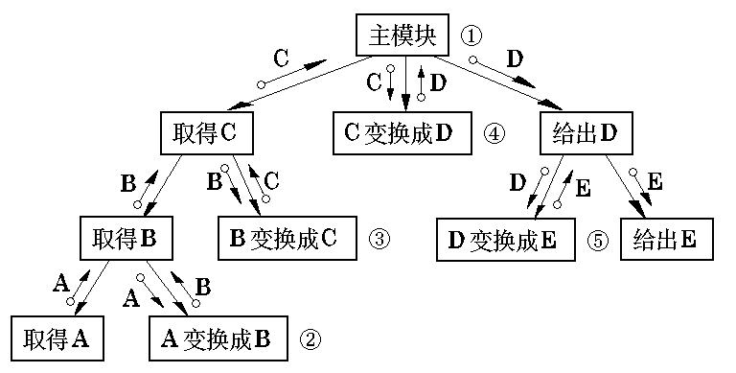
变换型系统结构图
变换型数据处理问题的工作过程大致分为三步，即取得数据，变换数据和给出数据。
相应于取得数据、变换数据、给出数据，变换型系统结构图由输入、中心变换和输出等三部分组成。
Notes:
一般对应四个节点：取得输入、变换节点、取得输出、给出输出。其中“取得输出”是中心节点，另三个节点都有可能与其他变换结构的节点合并。

Slide 48
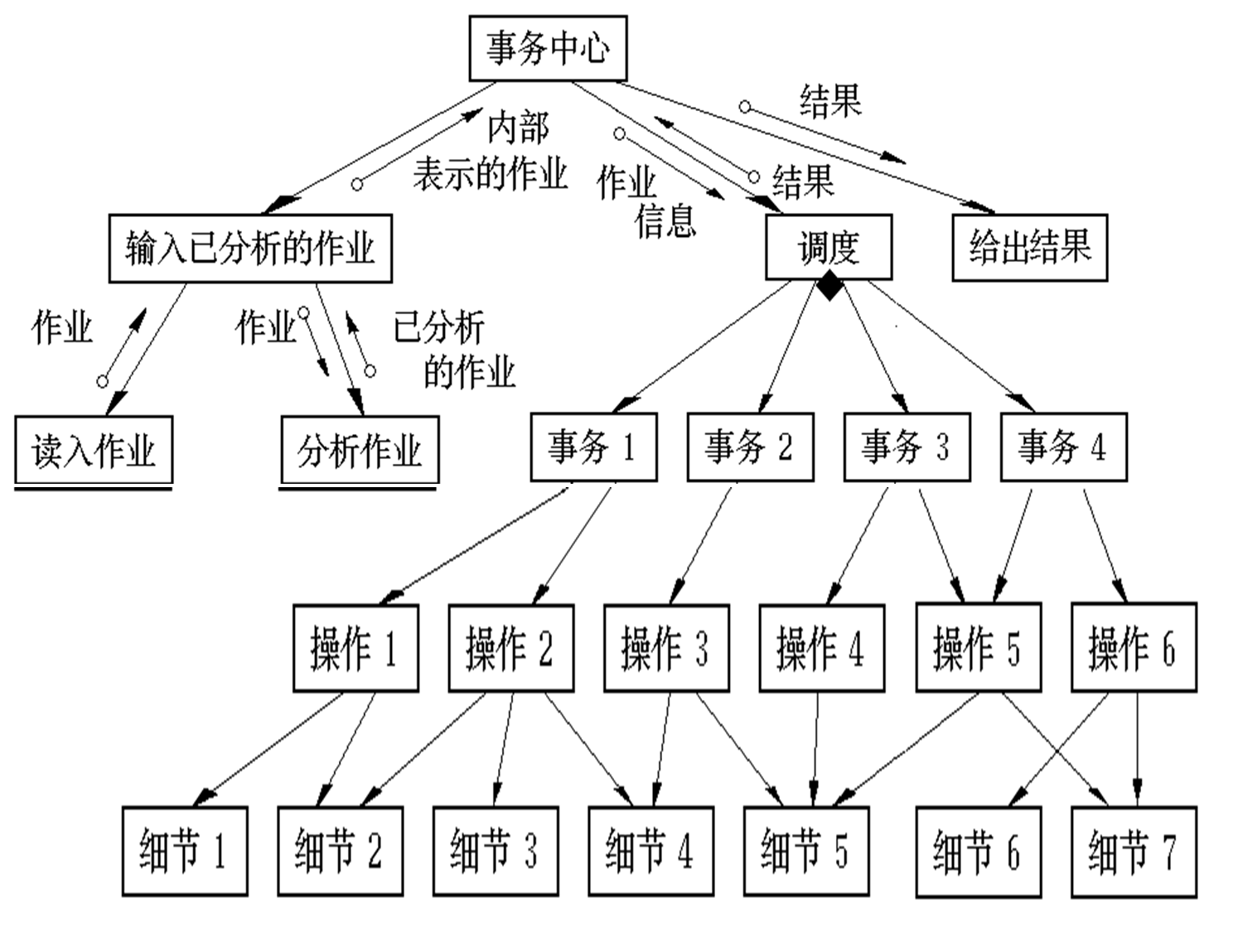
事务型系统结构图
它接受一项事务，根据事务处理的特点和性质，选择分派一个适当的处理单元，然后给出结果。
在事务型系统结构图中，事务中心模块按所接受的事务的类型，选择某一事务处理模块执行。各事务处理模块并列。每个事务处理模块可能要调用若干个操作模块，而操作模块又可能调用若干个细节模块。

Slide 49
4.2.2 变换与事务分析
变换分析
重画数据流图
区分有效（逻辑）输入、有效（逻辑）输出和中心变换部分
进行一级分解，设计上层模块
进行二级分解，设计输入、输出和中心变换部分的中、下层模块

Slide 50
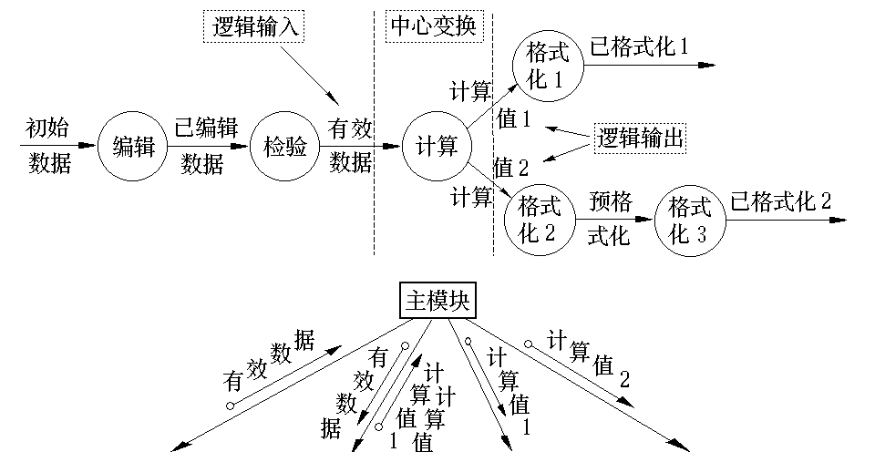
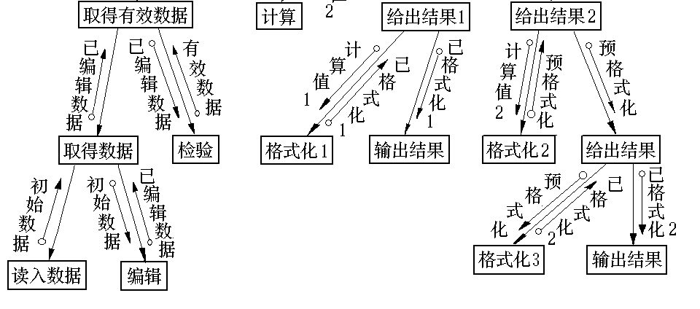
中心变换
输入
输出

Slide 51
变换分析注意事项
深度遍历模块设计
在选择模块设计的次序时，必须对一个模块的全部直接下属模块都设计完成之后，才能转向另一个模块的下层模块的设计。
耦合与内聚
在设计下层模块时，应考虑模块的耦合和内聚问题，以提高初始结构图的质量。
使用“黑箱”技术
在设计当前模块时，先把这个模块的所有下层模块定义成“黑箱”，在设计中利用它们时，暂时不考虑其内部结构和实现。在这一步定义好的“黑箱”，在下一步就可以对它们进行设计和加工。这样，又会导致更多的“黑箱”。最后，全部“黑箱”的内容和结构应完全被确定。
控制直接下属模块数
在模块划分时，一个模块的直接下属模块一般在5个左右。如果直接下属模块超过10个，可设立中间层次。
停止模块功能分解的情况
模块不能再细分为明显的子任务；
分解成用户提供的模块或程序库的子程序；
模块的界面是输入／输出设备传送的信息；
模块不宜再分解得过小。
Notes:
广度遍历

Slide 52
事务分析
在很多软件应用中，存在某种作业数据流，它可以引发一个或多个处理，这些处理能够完成该作业要求的功能。这种数据流就叫做事务。
与变换分析一样，事务分析也是从分析数据流图开始，自顶向下，逐步分解，建立系统结构图。

Slide 53
逻辑
输出
逻辑
输入
4
G
物理
输入
D
物理
输出
输出
A
1
B
2
C
3
E
5
H
输入
6
I
7
中心变换
F
总控
C
G H I
C
G H I
逻辑输入
调度控制
输出
I
D
E
H
F
G
4
5
6

Slide 54
事务分析过程
识别事务源
规定适当的事务型结构
识别各种事务和它们定义的操作
注意利用公用模块
事务处理模块
对每一事务，或对联系密切的一组事务，建立一个事务处理模块；如果发现在系统中有类似的事务，可以把它们组成一个事务处理模块。
细节模块
利用数据流图和数据词典，从问题定义和需求分析的结果中，找出各种需要处理的事务。通常，事务来自物理输入装置。有时，设计人员还必须区别系统的输入、中心加工和输出中产生的事务。
在确定了该数据流图具有事务型特征之后，根据模块划分理论，建立适当的事务型结构。
从问题定义和需求分析中找出的事务及其操作所必需的全部信息，对于系统内部产生的事务，必须仔细地定义它们的操作。
在事务分析的过程中，如果不同事务的一些中间模块可由具有类似的语法和语义的若干个低层模块组成，则可以把这些低层模块构造成公用模块。
操作模块
对事务处理模块规定它们全部的下层操作模块
对操作模块规定它们的全部细节模块

Slide 55
混合结构分析
变换分析是软件系统结构设计的主要方法。
一般，一个大型的软件系统是变换型结构和事务型结构的混合结构。
所以，我们通常利用以变换分析为主、事务分析为辅的方式进行软件结构设计。

Slide 56
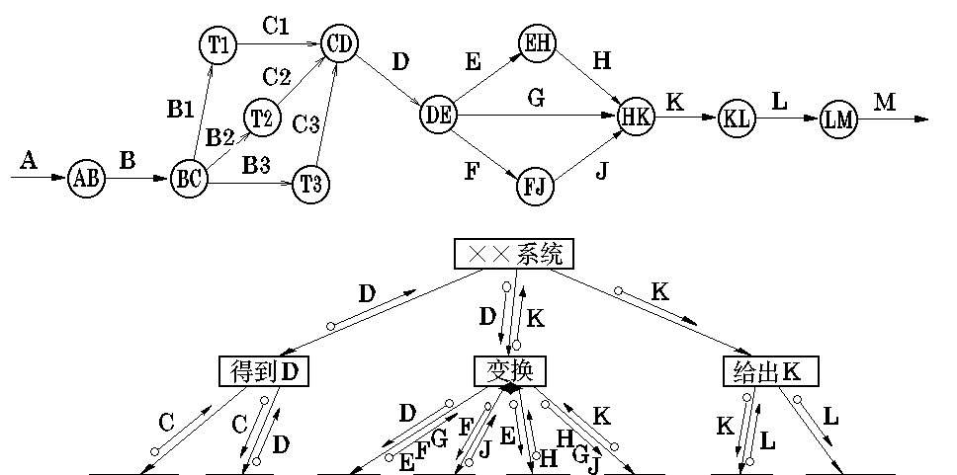
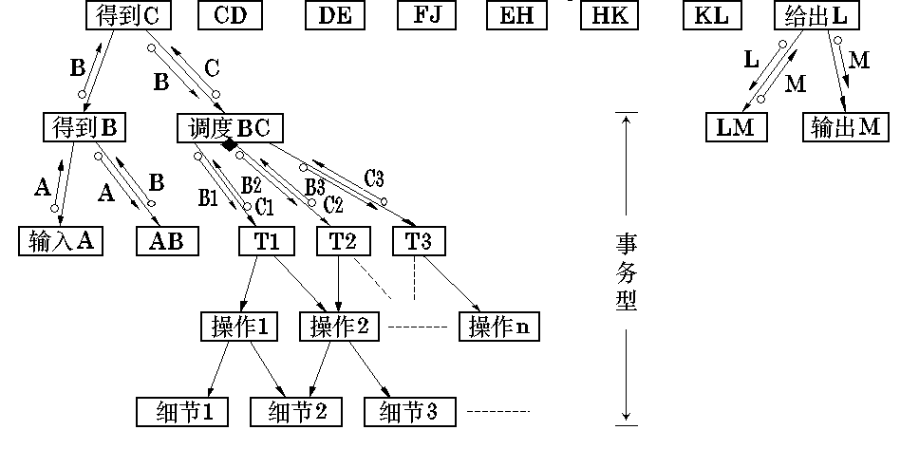

Slide 57
4.2.3 面向过程的组件设计之流程图
结构化组件设计
组件级设计也称为过程设计、详细设计，位于数据设计、体系结构设计和接口设计完成之后
任何程序总可以用三种结构化的构成元素来设计和实现
顺序：任何算法规约中的核心处理步骤
条件：允许根据逻辑情况选择处理的方式
重复：提供了循环
详细设计工具可以分为以下三类：
图形设计符号：流程图、盒图等
表格设计符号：决策表等
程序设计语言：PDL等

Slide 58
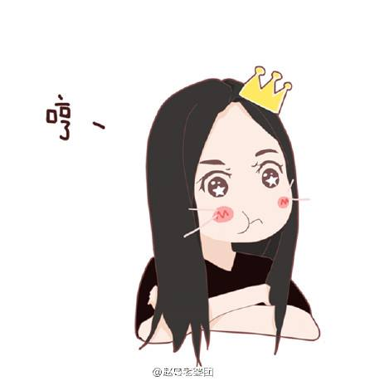

程序员的笑话
程序员的老婆吩咐他去商店买东西：你去附近的商店买些面包，如果有鸡蛋的话，买6个回来。
随后，老公买了6个面包回来。
他的妻子大吃一惊：你为什么买了6个面包？！
程序员回答：因为他们有鸡蛋。
买些面包
是否有鸡蛋
没有
有
有
是否有鸡蛋
买6个面包
买些面包
没有
买6个鸡蛋
回家
回家
Notes:
脑回路有够清奇，没毛病
考验我们软件工程师基本功的时候到了

Slide 59
流程图(flow chart)
利用各种方块图形、线条及箭头等符号来表达解决问题的步骤及进行的顺序；
是算法的一种表示方式。
“标准作业流程”（SOP, Standard operating procedure）
企业界常用的一种作业方法， 其目的在使每一项作业流程均能清楚呈现，任何人只要看到流程图，便能一目了然， 有助于相关作业人员对整体工作流程的掌握。
程序流程图(program flow chart)
表示程序中的处理过程。
Notes:
最早的流程图思想是由美国的Frank和Lillian Gilbreth在1921年提出

Slide 60
制作流程图的优点
所有流程一目了然，工作人员能掌握全局。
更换人手时，按图索骥，容易上手。
所有流程在绘制时，很容易发现疏失之处，可适时予以调整更正，使各项作业更为严谨。

Slide 61
流程图的基本符号
 | 名 称 | 意 义 | 范 例
 | 开始 (Start) 终止 (End) | 表示程序的开始或结束
 | 路径(Path) | 表示流程进行的方向
 | 输入(Input) 输出(Output) | 表示数据的输入或结果的输出
 | 处理(Process) | 表示执行或处理某一项工作
start
end
输出总和
a=a+1

Slide 62
流程图的基本符号
 | 名 称 | 意 义 | 范 例
 | 决策判断(Decision) | 针对某一条件进行判断
 | 循环 (Loop) | 表示循环控制变量的初始值及终值
 | 子程序(Subroutine) | 用以表示一群已经定义流程的组合
 | 文件(Document) | 指输入输出的文件
A>B
For＝i To n
i
查询密码
打印成绩单

Slide 63
流程图的基本结构
顺序结构（Sequence）
选择结构（Selection）
二元选择结构（基本结构）
多重选择结构
循环结构（Iteration）
while-do结构
do-while结构

Slide 64
顺序结构（Sequence）
处理程序1
处理程序2
意义：处理程序顺序进行。

Slide 65
二元选择结构（基本结构）
是
条件
否
语法：
处理程序1
处理程序2
If (条件) {
处理程序1;
}
else {
处理程序2;
}
If (条件) {
处理程序3;
}
条件
否
是
处理程序3
意义：流程依据某些条件，依条件是否成立，分别进行不同处理程序。

Slide 66
多重选择结构
语法：
条件P
switch (条件) {
case p=1:
处理程序1;
case p=2:
处理程序2;
…
case p=n:
处理程序n;
}
处理程序1
处理程序2
……
处理程序n
意义：流程依据某些条件，在不同的条件成立时，分别进行不同处理程序。例如条件P=1时，进行处理程序1。条件P=n时，进行处理程序n。

Slide 67
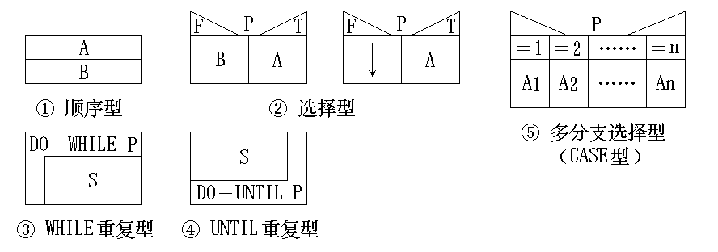
4.2.4 面向过程的其他组件设计方法
盒图（N-S图）
五种基本控制结构由五种图形构件表示。
Notes:
1972年，美国学者I.Nassi 和 B.Shneiderman提出。

Slide 68
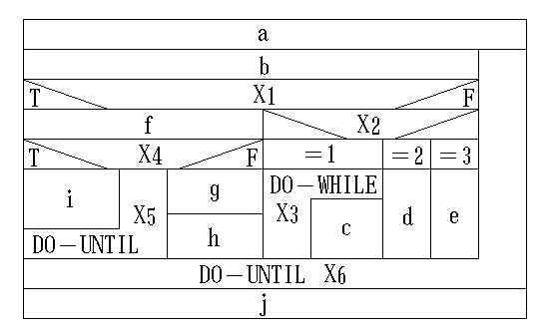
盒图示例
Notes:
优点：容易确定局部与全局数据的作用域，易于发现程序结构性错误（比如缺少分支）等；缺点：复杂度接近代码本身，修改需要重画整个图。

Slide 69
PDL (程序设计语言)
PDL是一种用于描述功能模块的算法设计和加工细节的语言。称为程序设计语言。它是一种伪码。
伪码的语法规则分为“外语法”和“内语法”。
PDL具有严格的关键字外语法，用于定义控制结构和数据结构，同时它的表示实际操作和条件的内语法又是灵活自由的，可使用自然语言的词汇。
Notes:
由美国的Caine, Farber & Gordon在1975年提出

Slide 70
PDL示例: 拼词检查程序
PROCEDURE spellcheck
BEGIN --* split document into single words LOOP get next word add word to word list in sortorder EXIT WHEN all words processed END LOOP
--* look up words in dictionary LOOP get word from word list IF word not in dictionary THEN --* display words not in dictionary display word
prompt on user terminal IF user response says word OK THEN add word to good word list ELSE add word to bad word list ENDIF ENDIF EXIT WHEN all words processed END LOOP --* create a new words dictionary dictionary :＝ merge dictionary and good word list
END spellcheck
PROCEDURE spellcheck IS BEGIN split document into single words lood up words in dictionary display words which are not in dictionary create a new dictionary END spellcheck
使用PDL语言
逐步求精

Slide 71
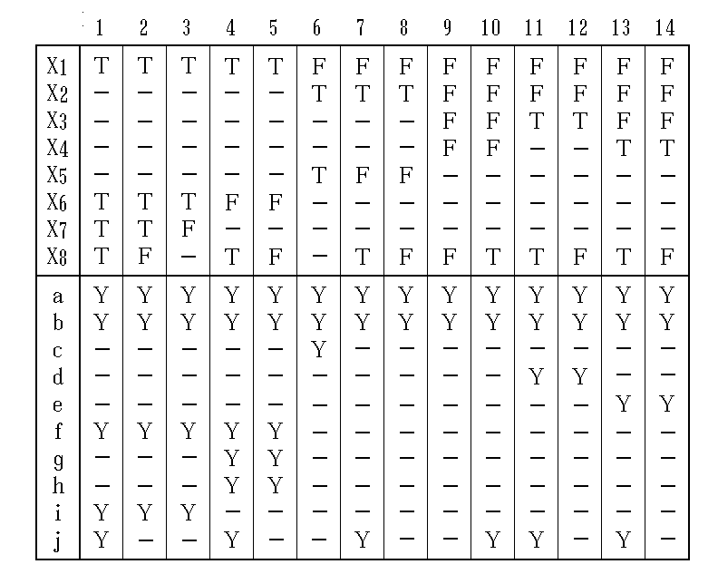
判定表（决策表）
判定表用于表示程序的静态逻辑
在判定表中的条件部分给出所有的两分支判断的列表，动作部分给出相应的处理
要求将程序流程图中的多分支判断都改成两分支判断
条件
动作
Notes:
1960-1970年代

Slide 72
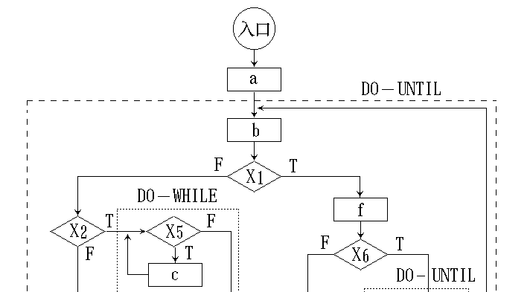
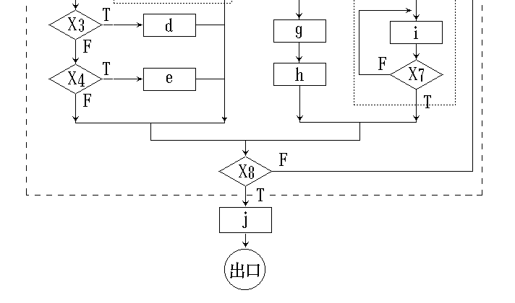
无多分支流程图—>判定图
入口
出口
Notes:
测试

Slide 73
第4章 软件设计
4.1 软件设计的概念
4.2 面向过程的设计
4.3 面向对象的设计

Slide 74
4.3.1 面向对象的架构设计
面向对象设计的活动
面向对象设计活动
用例设计
类设计
数据库设计
用户界面设计
系统架构设计

Slide 75
面向对象设计活动之一：架构设计
架构设计的目的是要勾画出系统的总体结构，这项工作由经验丰富的架构设计师主持完成。
输入：用例模型、分析模型。
输出：物理结构、子系统及其接口、概要的设计类。

Slide 77
架构设计第1步：构造系统的物理模型
首先用UML的配置图（部署图）描述系统的物理架构
将需求分析阶段捕获的系统功能分配到这些物理节点上。
配置图上可以显示计算节点的拓扑结构、硬件设备配置、通信路径、各个节点上运行的系统软件配置、应用软件配置。
一个图书馆信息管理系统的物理模型如后图所示。

Slide 78
图书馆内部工作人员，在局域网上完成日常的借还书、采编、图书管理等工作。
考虑到图书馆内部用户如果也通过互联网使用系统，效率会受影响。
远程读者，通过Internet访问系统，实现查询图书、预借图书的功能。
本单位其他部门的读者，通过单位局域网查询、预借图书。

Slide 79
架构设计第2步：设计子系统
对于一个复杂的软件系统来说，将其分解成若干个子系统，子系统内还可以继续划分子系统或包，这种自顶向下、逐步细化的组织结构非常符合人类分析问题的思路。
每个子系统与其它子系统之间应该定义接口，在接口上说明交互信息，注意这时还不要描述子系统的内部实现。
可用UML组件图表示。

Slide 80
架构设计第2步：设计子系统
1）划分各个子系统的方式：
按照功能划分，将相似的功能组织在一个子系统中；
按照系统的物理布局划分，将在同一个物理区域内的软件组织为一个子系统；
按照软件层次划分子系统，软件层次通常可划分为用户界面层、专用软件层、通用软件层、中间层和数据层，见后图。

Slide 81
用户界面层是与用户应用有密切关系的内容，主要接受用户的输入信息，并且将系统的处理结果显示给用户。这部分变化通常比较大，所以建议将界面层剥离出来，用一些快捷有效的工具实现。
专用软件层是每个项目中特殊的应用部分，它们被复用的可能性很小。在开发时可以适当地减小软件元素的粒度，以便分离出更多的可复用构件，减少专用软件层的规模。
通用软件层是由一些公共构件组成，这类软构件的可复用性很好。在设计应用软件时首先要将软件的特殊部分和通用部分分离，根据通用部分的功能检查现有的构件库。如果有可用的构件，则复用已有的构件会极大地提高软件的开发效率和质量。如果没有可复用的构件，则尽可能设计可复用的构件并且添加到构件库中，以备今后复用。
数据层主要存放应用系统的数据，通常由数据库管理系统管理，常用的操作有更新、保存、删除、检索等。
Notes:
在图书馆图书信息管理系统层次划分：
系统层采用微软的Windows操作系统和SQL Server数据库。
数据层主要是建立应用数据库，包括数据库表、视图等。
中间层使用微软的ADO.NET，实现对数据库的插入、修改、删除的事务处理。
通用软件层实现权限管理、用户登录、通用查询类。
专用软件层实现读者查询、借书、还书、处罚、预订、通知等处理。
界面层实现查询界面、借书界面、还书界面、预订界面、通知界面等用户界面。

Slide 82
架构设计第2步：设计子系统
2）定义子系统之间的关系：
划分子系统后，要确定子系统之间的关系。子系统之间的关系：
“请求－服务”关系，“请求”子系统调用“服务”子系统，“服务”子系统完成一些服务，并且将结果返回给“请求”子系统。
平等关系，每个子系统都可以调用其它子系统。
如果子系统的内容相互有关联，就应该定义它们之间的依赖关系。在设计时，相关的子系统之间应该定义接口，依赖关系应该指向接口而不要指向子系统的内容。

Slide 83
注意：
如果两个子系统之间的关系过于密切，则说明一个子系统的变化会导致另一个子系统变化，这种子系统理解和维护都会比较困难。
解决子系统之间关系过于密切的办法基本上有两个：
重新划分子系统，这种方法比较简单，将子系统的粒度减少，或者重新规划子系统的内容，将相互依赖的元素划归到同一个子系统之中；
定义子系统的接口，将依赖关系定义到接口上;

Slide 84
架构设计第2步：设计子系统
3）定义子系统的接口
每个子系统的接口上定义了若干操作，体现了子系统的功能，而功能的具体实现方法应该是隐藏的，其他子系统只能通过接口间接地享受这个子系统提供的服务，不能直接操作它。

Slide 85
架构设计第3步：非功能需求设计
分析阶段定义了整个系统的非功能需求，在设计阶段要研究这些需求，设计出可行的方案。
系统的安全性、错误监测和故障恢复、可移植性和通用性等等。
具有共性的非功能需求一般设计在中间层和通用应用层，目的是充分利用已有构件，减少重新开发的工作量。
非功能需求包括：

Slide 86
4.3.2 面向对象的用例设计与类设计
面向对象设计活动之二：进一步细化用例
根据分析阶段产生的高层类图和交互图，由用例设计师研究已有的类，将它们分配到相应的用例中。
检查每个用例功能，依靠当前的类能否实现，同时检查每个用例的特殊需求是否有合适的类来实现。
细化每个用例的类图，描述实现用例的类及其类之间的相互关系，其中的通用类和关键类可用粗线框区分，这些类将作为项目经理检查项目时的重点。

Slide 87
类
类是包含信息和影响信息行为的逻辑元素。类的符号是由三个格子的长方形组成，有时下面两个格子可以省略。
最顶部的格子包含类的名字，类的命名应尽量用应用领域中的术语，有明确的含义，以利于开发人员与用户的理解和交流。中间的格子说明类的属性。最下面的格子是类的操作行为。

Slide 88


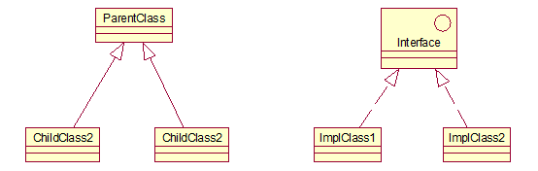
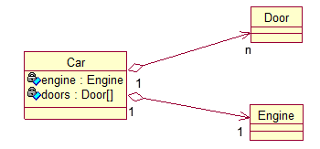


类间关系
类图中的基本关系包括
关联关系
聚合关系
组合关系
依赖关系
泛化关系

Slide 89
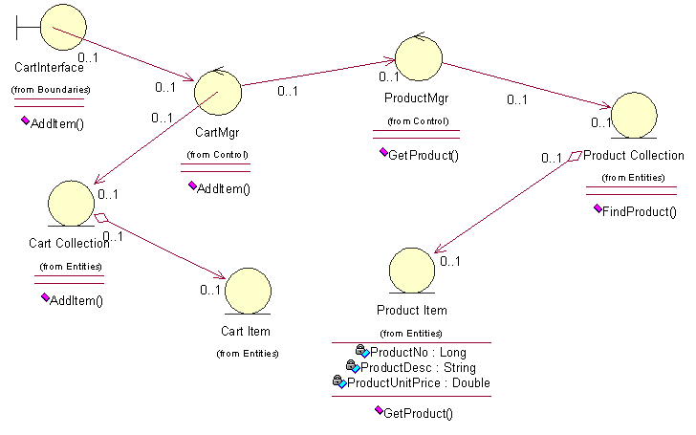
分析类图
控制类
边界类
实体类

Slide 90
如何找实体类？
实体类用于对必须存储的信息和相关行为进行建模
实体类源于业务模型中的业务实体，但出于对系统结构的优化，可以在后续的过程中被分拆、合并

Slide 91
如何找边界类？
参与者与用例之间应当建立边界类
用例与用例之间如果有交互，应当为其建立边界类
如果用例与系统边界之外的非人对象有交互，应当为其建立边界类
在相关联的业务对象有明显的独立性要求，即它们可能在各自的领域内发展和变化，但又希望互不影响时，也应当为它们建立边界类

Slide 92
如何找控制类？
控制类来源于对用例场景中动词的分析和定义
控制类主要起到协调对象的作用，例如从边界类通过控制类访问实体类，或者实体类通过控制类访问另一个实体类。
如果用例场景中的行为在执行步骤、执行要求或者执行结果上具有类似的特征，应当合并或抽取超类

Slide 93
细化用例
第1步：通过扫描用例中所有的交互图识别参与用例解决方案的类。在设计阶段完善类、属性和方法。例如，每个用例至少应该有一个控制类，它通常没有属性而只有方法，它本身不完成什么具体的功能，只是起协调和控制作用。
每个类的方法都可以通过分析交互图得到，一般地检查所有的交互图发送给某个类的所有消息，这表明了该类必须定义的方法。例如“借书控制”类向“读者”类发送“检查读者（读者编号）”消息，那么“检查读者”就作为“读者”类应该提供的方法。
第2步：添加属性的类型、方法的参数类型和方法的返回类型。
第3步：添加类之间的关系，包括关联、依赖、继承等。

Slide 94
“借书”用例中的各个类的关系图，因为类有三种类型即界面类、控制类和实体类，为了清晰起见，我们用粗线框表示控制类，斜体字表示界面类，正常的表示实体类。

Slide 95
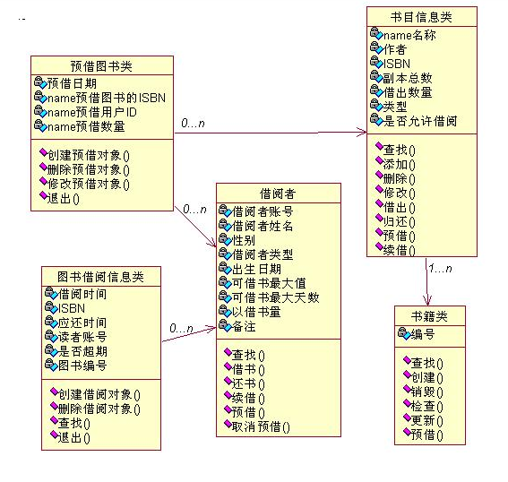
面向对象设计活动之三：详细设计一个类
由构件工程师详细设计每个类的属性、方法和关系。

Slide 96
类设计第1步：定义类的属性
用所选择的编程语言定义每个类的属性。类的属性反映类的特性，通常属性是被封装在类的内部，不允许外部对象访问。
注意点：
分析阶段和概要设计阶段定义的一个类属性在详细设计时可能要被分解为多个，减小属性的表示粒度有利于实现和重用。但是一个类的属性如果太多，则应该检查一下，看能否分离出一个新的类。
如果一个类因为其属性的原因变得复杂而难于理解，那么就将一些属性分离出来形成一个新的类。
通常不同的编程语言提供的数据类型有很大差别，确定类的属性时要用编程语言来约束可用的属性类型。定义属性类型时尽可能使用已有的类型，太多的自定义类型会降低系统的可维护性和可理解性等性能指标。
类的属性结构要坚持简单的原则，尽可能不使用复杂的数据结构。

Slide 97
类设计第2步：定义类的操作
由构件工程师为每个类的方法设计必须实现的操作，并用自然语言或伪代码描述操作的实现算法。一个类可能被应用在多个用例中，由于它在不同用例中担当的角色不同，所以设计时要求详细周到。
注意事项：
分析类的每个职责的具体含义，从中找出类应该具备的操作。
阅读类的非功能需求说明，添加一些必须的操作。
确定类的接口应该提供的操作。这关系到设计的质量，特别是系统的稳定性，所以确定类接口操作要特别小心。
逐个检查类在每个用例实现中是否合适，补充一些必须的操作。
设计时不仅要考虑到系统正常运行的情况，还要考虑一些特殊情况，如中断/错误处理等。

Slide 98
类设计第3步：定义类之间的关系
设置基数：一个类的实例与另一个类的实例之间的联系。在图书馆信息管理系统中，“图书”类和“读者”类关联，如果需求说明中有“一位读者可借图书的数量为0至10本”，那么它们之间的基数为1：0..10。
使用关联类：可以放置与关联相关的属性。例如 “图书”类和“读者”类，如果要反映读者的借书情况，该如何处理呢？可以创建一个关联类，这个类中的属性是“借书日期”。

Slide 99
4.3.3 UML顺序图
什么是顺序图？
顺序图是强调消息时间顺序的交互图。
顺序图描述了对象之间传送消息的时间顺序，用来表示用例中的行为顺序。
顺序图将交互关系表示为一个二维图。即在图形上，顺序图是一张表，其中显示的对象沿横轴排列，从左到右分布在图的顶部；而消息则沿纵轴按时间顺序排序。创建顺序图时，以能够使图尽量简洁为依据布局。

Slide 100
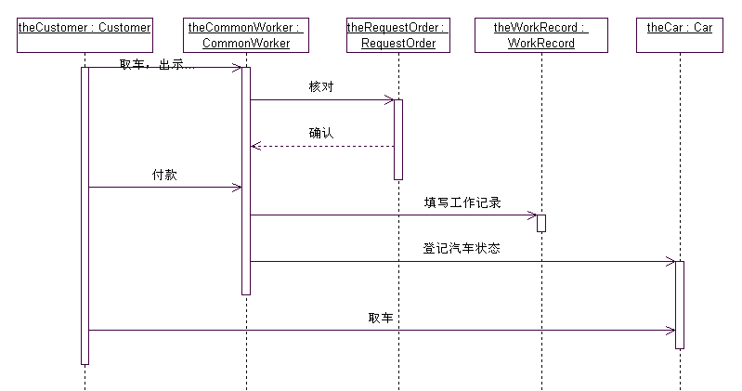
购买小车的顺序图示例

Slide 101
什么时候会用到顺序图？
用例
类名
属性
涉及多个类
方法

Slide 102
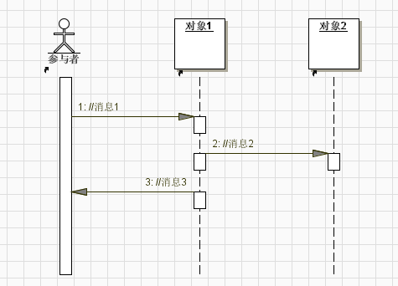
顺序图的组成
使用系统的参与者，这个系统是为某个用例的某个场景设计的
在类图中的类的对象
顺序图包含4个元素：
对象（Object）
生命线（Lifeline）
消息（Message）
激活（Activation）
窄长方框用以强调这个部分处于活动状态
对象生命线表示从上到下的时间顺序，消息1在消息2之前发生，消息2在消息3之前发生
从对象传递给另一个对象的消息
从参与者到对象和从对象到参与者之间发送的消息

Slide 103

对象
顺序图中对象的符号和对象图中对象所用的符号一样。
将对象置于顺序图的顶部意味着在交互开始的时候对象就已经存在了，如果对象的位置不在顶部，那么表示对象是在交互的过程中被创建的。

Slide 104

对象
参与者和对象按照从左到右的顺序排列
一般最多两个参与者，他们分列两端。启动这个用例的参与者往往排在最左边；接收消息的参与者则排在最右端；
对象从左到右按照重要性排列或按照消息先后顺序排列。

Slide 105
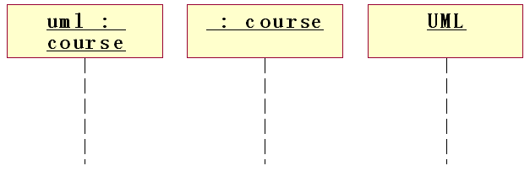
对象
对象的命名方式有三种：
包括对象名和类名
类名 （匿名对象）
对象名 （不关心类）

Slide 106
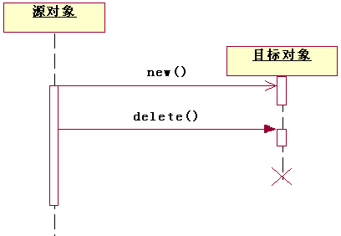
生命线
每个对象都有自己的生命线，用来表示在该用例中一个对象在一段时间内的存在
生命线使用垂直的虚线表示
如果对象生命期结束，则用注销符号表示
对象默认的位置在图顶部，表示对象在交互之前已经存在
如果是在交互过程中由另外的对象所创建，则位于图的中间某处。

Slide 107

激活
激活表示该对象被占用以完成某个任务，去激活指的则是对象处于空闲状态、在等待消息。
在UML中，为了表示对象是激活的，可以将该对象的生命线拓宽成为矩形。其中的矩形称为激活条(期)或控制期，对象就是在激活条的顶部被激活的，对象在完成自己的工作后被去激活。

Slide 108
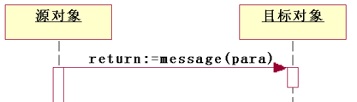
激活期
当一条消息被传递给对象的时候，它会触发该对象的某个行为，这时就说该对象被激活了。
在UML中，激活用一个在生命线上的细长矩形框表示。
矩形本身被称为对象的激活期或控制期，对象就是在激活期顶端被激活的。
激活期说明对象正在执行某个动作。当动作完成后，伴随着一个消息箭头离开对象的生命线，此时对象的一个激活期也宣告结束。

Slide 109
消息
面向对象方法中，消息是对象间交互信息的主要方式。
在任何一个软件系统中，对象都不是孤立存在的，它们之间通过消息进行通信。
对象A向对象B发送消息，可以简单地理解为对象A调用对象B的一个操作（operation）。
在顺序图中，消息是由从一个对象的生命线指向另一个对象的生命线的直线箭头来表示的，箭头上面还可以表明要发送的消息名及序号。
一个顺序图的消息流开始于左上方，消息2的位置比消息1低，这意味着消息2的顺序比消息1要迟。因为西方的阅读习惯是从左到右。
消息是用来说明顺序图中不同活动对象之间的通信。因此，消息可以激发某个操作、创建或撤销某个对象。
结构化程序设计中，模块间传递信息的方式主要是过程（或函数）调用。
顺序图中，尽力保持消息的顺序是从左到右排列的。在各对象之间，消息的次序由它们在垂直轴上的相对位置决定。
顺序图中消息编号可显示，也可不显示。协作图中必须显示。

Slide 110
消息
在UML中，消息使用箭头来表示，箭头的类型表示了消息的类型。
进行顺序图建模时，所用到的消息主要包括以下几种类型：
简单消息（Simple Message）
同步消息（Synchronous Message）
异步消息（Asynchronous Message）
反身消息（Message to Self）
返回消息（Return Message）

Slide 111
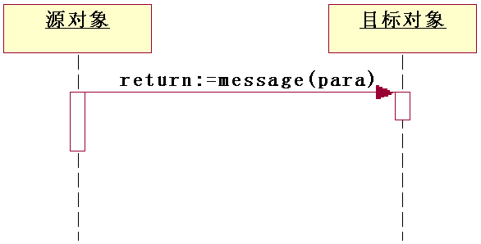
同步消息
同步消息最常见的情况是调用，即消息发送者对象在它的一个操作执行时调用接收者对象的一个操作，此时消息名称通常就是被调用的操作名称。
当消息被处理完后，可以回送一个简单消息，或者是隐含的返回。

Slide 112
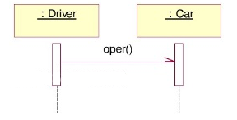
异步消息
异步消息表示发送消息的对象不用等待回应的返回消息，即可开始另一个活动。
异步消息在某种程度上规定了发送方和接收方的责任，即发送方只负责将消息发送到接收方，至于接收方如何响应，发送方则不需要知道。对接收方来说，在接收到消息后它既可以对消息进行处理，也可以什么都不做。

Slide 113
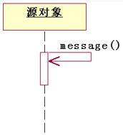
反身消息
顺序图建模过程中，一个对象也可以将一个消息发送给它自己，这就是反身消息。
如果一条消息只能作为反身消息，那么说明该操作只能由对象自身的行为触发。
这表明该操作可以被设置为private属性，只有属于同一个类的对象才能够调用它。
在这种情况下，应该对顺序图进行彻底的检查，以确定该操作不需要被其他对象直接调用。

Slide 114
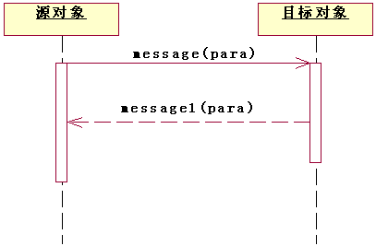
返回消息
返回消息是顺序图的一个可选择部分，它表示控制流从过程调用的返回。
返回消息一般可以缺省，隐含表示每一个调用都有一个配对的调用返回。
是否使用返回消息依赖于建模的具体/抽象程度。如果需要较好的具体化，返回消息是有用的；否则，主动消息就足够了。

Slide 115
对象的创建和撤销
对象的创建有两种情况：
顺序图中的对象的默认位置是在图的顶部，如果对象在这个位置上，那么说明在发送消息时，该对象就已经存在了；
如果对象是在执行的过程中创建的，那么它的位置应该处在图的中间部分。
对象的创建有两种方法：

Slide 116
对象的创建和撤销
对象的撤销有两种情况：
在处理新创建的对象，或顺序图中的其他对象时，都可以发送“destroy”消息来撤销对象。
要想说明某个对象被撤销，需要在被撤销对象的生命线末端放一个“×”符号进行标识。

Slide 117
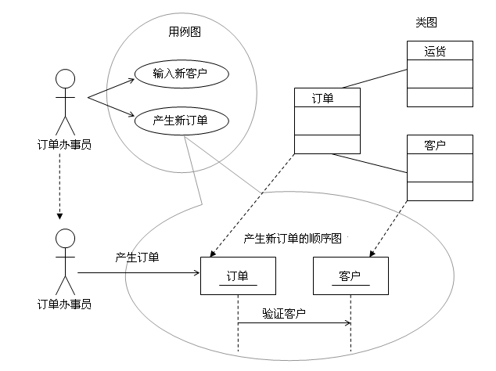
顺序图和用例
顺序图的主要用途之一是用来为某个用例的泛化功能提供其所缺乏的解释，即把用例表达的要求转化为更进一步的精细表达。
用例常常被细化为一个或多个顺序图。
顺序图除了在设计新系统方面的用途之外，它还能用来记录一个存在于系统的对象现在如何交互。

Slide 118
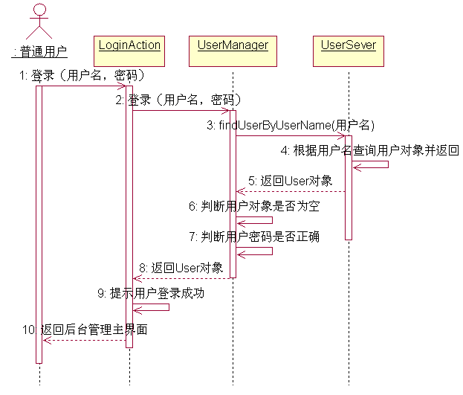
顺序图和用例
登录用例：
用户将用户名和密码提交给LoginAction
由LoginAction调用UserManager
UserManager到用户数据库User Server中查找用户对象并返回
由UserManager判断用户名是否为空、密码是否正确
然后将User对象返回
返回后台登录主界面。

Slide 119
顺序图建模
对系统动态行为建模的过程中，当强调按时间展开信息的传送时，一般使用顺序图建模技术。
一个单独的顺序图只能显示一个控制流。
一般情况下，一个完整的控制流是非常复杂的，要描述它需要创建很多交互图（包括顺序图和协作图），一些图是主要的，另一些图用来描述可选择的路径和一些例外，再用一个包对它们进行统一的管理。

Slide 120
顺序图建模参考策略
设置交互的语境
对象从左到右
设置每个对象的生命线
消息自上而下
设置对象的激活期
时间和空间约束
前置和后置条件
这些语境可以是系统、子系统、类、用例和协作的一个脚本。
识别对象在交互语境中所扮演的角色，根据对象的重要性及相互关系，将其从左至右放置在顺序图的顶部。
通常情况下，对象存在于整个交互过程中，但它们也可以在交互过程中创建和撤销。对于这类对象，在适当的时刻设置它们的生命线，并用适当的构造型消息显示地说明它们的创建和撤销。
从引发某个消息的信息开始，在生命线之间画出从顶到底依次展开的消息，显示每个消息的内容标识。
可视化消息的嵌套或可视化实际计算发生时的时间点。
如果需要设置时间或空间的约束，可以为每个消息附上合适的时间和空间约束。
如果需要形式化的说明某控制流，可以为每个消息附上前置和后置条件。

Slide 121
建立顺序图的步骤
确定交互的范围；
识别参与交互的对象和活动者；
设置对象生命线开始和结束；
设置消息；
细化消息。

Slide 122
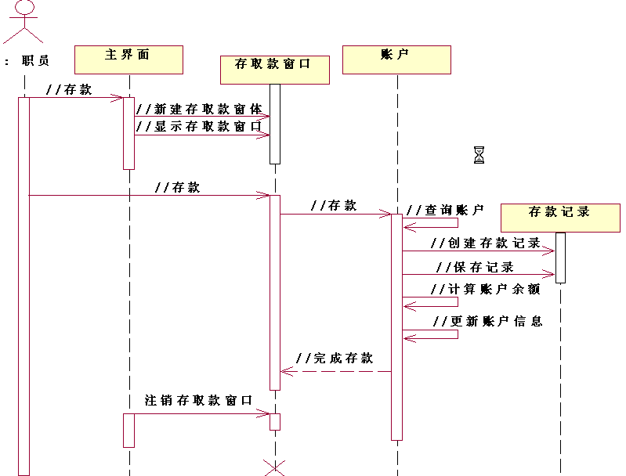
顺序图示例：存款用例的顺序图
分析级别的顺序图，粗略，双斜杠
忽略消息同步异步类别也无妨

Slide 123
顺序图示例：借阅图书用例的顺序图
借阅图书的过程为：
图书管理员选择菜单项“借阅图书”，弹出BorrowDialog对话框；
图书管理员在该对话框中输入借阅者信息
然后由系统查询数据库，以验证该借阅者的合法性
若借阅者合法，则再由图书管理员输入所要借阅的图书信息，系统记录并保存该借阅信息。

Slide 124
4.3.4 面向对象的设计原则
面向对象设计的特点
面向对象设计强调定义软件对象，并且使这些软件对象相互协作来满足用户需求。
面向对象分析和设计的界限是模糊的，从面向对象分析到面向对象设计是一个逐渐扩充模型的过程。分析的结果通过细化直接生成设计结果，在设计过程中逐步加深对需求的理解，从而进一步完善需求分析的结果。
分析和设计活动是一个反复迭代的过程。
面向对象方法学在概念和表示方法上的一致性，保证了各个开发阶段之间的平滑性。

Slide 125
面向对象设计的四个层次
确定系统的总体结构和风格，构造系统的物理模型，将系统划分成不同的子系统。
中层设计：对每个用例进行设计，规划实现用例功能的关键类，确定类之间的关系。
进行底层设计：对每个类进行详细设计，设计类的属性和操作，优化类之间的关系。
补充实现非功能性需求所需要的类。
Notes:
自上而下

Slide 126
注意点
面向对象设计与结构化设计的过程和方法完全不同，要设计出高质量的软件系统，记住：
对接口进行设计
发现变化并且封装它
先考虑聚合然后考虑继承
Notes:
第三点原因：子类对父类的继承是强耦合

Slide 127
强内聚
类内聚——设计类的原则是一个类的属性和操作全部都是完成某个任务所必须的，其中不包括无用的属性和操作。
例如设计一个平衡二叉树类，该类的目的就是要解决平衡二叉树的访问，其中所有的属性和操作都与解决这个问题相关，其他无关的属性和操作在这里都是垃圾，应该清除。

Slide 128
弱耦合
在面向对象设计中，耦合主要指不同对象之间相互关联的程度。如果一个对象过多地依赖于其它对象来完成自己的工作，则不仅使该对象的可理解性下降，而且还会增加测试、修改的难度，同时降低了类的可重用性和可移植性。
对象不可能是完全孤立的，当两个对象必须相互联系时，应该通过类的公共接口实现耦合，不应该依赖于类的具体实现细节。

Slide 129
耦合方式
交互耦合
继承耦合
如果对象之间的耦合是通过消息连接来实现的，则这种耦合就是交互耦合。在设计时应该尽量减少对象之间发送的消息数和消息中的参数个数，降低消息连接的复杂程度。
继承耦合是一般化类与特殊化类之间的一种关联形式，设计时应该适当使用这种耦合。在设计时要特别认真分析一般化类与特殊化类之间继承关系，如果抽象层次不合理，可能会造成对特殊化类的修改影响到一般化类，使得系统的稳定性降低。另外，在设计时特殊化类应该尽可能多地继承和使用一般化类的属性和服务，充分利用继承的优势。

Slide 130
可重用性
软件重用是从设计阶段开始的，所有的设计工作都是为了使系统完成预期的任务，为了提高工作效率、减少错误、降低成本，就要充分考虑软件元素的重用性。重用性有两个方面的含义：
尽量使用已有的类，包括开发环境提供的类库和已有的相似的类；
如果确实需要创建新类，则在设计这些新类时考虑将来的可重用性。
设计一个可重用的软件比设计一个普通软件的代价要高，但是随着这些软件被重用次数的增加，分摊到它的设计和实现成本就会降低。

Slide 131
框架
框架是一组可用于不同应用的类的集合。框架中的类通常是一些抽象类并且相互有联系，可以通过继承的方式使用这些类。
例如，Java应用程序接口（API）就是一个成功的框架包，为众多的应用提供服务，但一个应用程序通常只需要其中的部分服务，可以采用继承或聚合的方式将应用包与框架包关联在一起来获得需要的服务。
一般不会直接去修改框架的类，而是通过继承或聚合为应用创建合适的GUI类。

Slide 132
谢谢！

